Slide 1
Svensk Pediatric Early Warning Score Swe-PEWS
Undervisningsmaterial Swe-PEWS november 2020 v1.0

Slide 2
VARFÖR Swe-PEWS?
Införandet av Swe-PEWS syftar till att:
Tidigt upptäcka barn med sviktande vitalparametrar och kunna ge rätt behandling.
Utveckla en nationell standard för bedömning och kommunikation av vitalparametrar hos barn.
Skapa möjlighet att kunna följa progress/regress i barnets sjukdomstillstånd.
Förenkla kommunikation och samarbete mellan olika vårdenheter genom standardiserade bedömningar och arbetssätt.
Undervisningsmaterial Swe-PEWS november 2020 v1.0
Notes:
Swe-PEWS är ett gemensamt, strukturerat skattningsinstrument till alla som vårdar barn inom somatisk vård
Ett gemensamt språk för att kommunicera mellan enheter och sjukhus, där man kan följa patienten över tid

Slide 3


Swe-PEWS
Swe-PEWS används som ett ”track-and-trigger”-system, det vill säga ett system där patientens tillstånd kan följas över tid, och åtgärder sättas in om så krävs.
Track:
Kunna följa hur tillståndet förändras över tid.
Trigger:
Kunna upptäcka akut sviktande vitala funktioner.
Undervisningsmaterial Swe-PEWS november 2020 v1.0

Slide 4
Åldersanpassade skalor
Swe-PEWS finns i sju olika åldersanpassade skalor med samma parametrar men olika gränsvärden för andningsfrekvens och pulsfrekvens
Undervisningsmaterial Swe-PEWS november 2020 v1.0
Notes:
För enkel och patientsäker bedömning finns sju åldersgrupper med vitalparametrarnas normalområden angivna direkt i skalan.
Parametrarna som mäts vid PEWS kan i viss mån påverkas av feber smärta, oro och läkemedel. Feber och smärta skall bedömas leda till ställningstagande om behandling och utvärderas./bedömas på nytt.

Slide 5

andning
Den högsta enskilda poängen noteras, dvs endast ett värde!
Varje delparameter bedöms vid samma tillfälle.
2
2
Undervisningsmaterial Swe-PEWS november 2020 v1.0
Notes:
A+ B: Börja med att bedöma barnets andning:
Räkna barnets andningsfrekvens. Viktigt att räkna på 1 minut eftersom vissa barn kan andas lite oregelbundet. Avvikande andningsfrekvens är ett varningstecken på akut sjukdom i alla åldersgrupper
Titta efter apneér. En apné definieras som en episod med upphörd andning i 20 sekunder eller längre, eller en kortare respiratorisk paus associerad med bradykardi, cyanos, blekhet och/eller uttalad hypotoni
Hur ser andningsarbetet ut? Här kan du som instruktör ta upp beskrivningen av andningsarbete som finns i ” Svensk Pediatric Early Warning Score - Swe-PEWS - Övervakning och bedömning av vitalparametrar hos barn”
Mät med pulsoximeter hur syremättnaden i blodet är.
Har barnet tillförd syrgas? Hos barn kan det vara svårt att mäta tillförd mängd syrgas, därför ger syrgastillförsel alltid 2 poäng i Swe-PEWS oavsett administrationssätt och syrgasflöde.

Slide 6
Cirkulation
Den högsta enskilda poängen noteras, dvs endast ett värde!
Varje delparameter bedöms vid samma tillfälle.
Undervisningsmaterial Swe-PEWS november 2020 v1.0
Notes:
C: Bedöm sedan barnets cirkulation:
Mät barnets pulsfrekvens med en pulsoximeter eller manuellt. (Om pulsoximeter används ska pulsen även palperas för att känna på kvaliteten och regelbundenheten.)
Kapillär återfyllnad mäts. Tryck med fingret på barnets bröstben i 5 sekunder så att det vitnar, släpp trycket helt och räkna sekunderna till den ursprungliga hudfärgen återkommer centralt där du tryckt. Om tiden för att återfå normal hudfärg/cirkulation på mätpunkten är 3 sekunder eller mer bedöms den som fördröjd, vilket är en varningssignal och ger 3 poäng.
Samma tillvägagångssätt rekommenderas vid mätning på nagelbädd . Tillfälligt kalla händer kan ge falskt lång kapillär återfyllnad vid mätning på nagelbädden. Vid mörk hudfärg är mätning på nagelbädden att föredra.
Hudfärgen, har barnet normal färg eller är hen blek eller gråblek eller cyanotisk?

Slide 7
Neurologi
Den högsta enskilda poängen noteras, dvs endast ett värde!
Varje delparameter bedöms vid samma tillfälle.
Undervisningsmaterial Swe-PEWS november 2020 v1.0
Notes:
D: bedöm barnets neurologi: Beskriv gärna innebörden av ACVPU-konceptet.
Medvetandegraden bedöms. Är barnet vaket, alert eller har normal sömn, dvs vaknar till eller rör sig då du undersöker/försöker väcka barnet.
Tonus bedöms som antingen normal eller nedsatt. Även alla typer av kramper bedöms här.
Beteende, visar barnet normal kontakt för omgivningen? Leker, är intresserad osv. Eller har barnet reducerad aktivitet, dvs orkar inte göra så mycket som normalt men kan koncentrera sig på ex en leksak, en film osv.

Slide 8
Swe-PEWS
Summan av poäng för
Andning
+
Cirkulation
+
Neurologi
=
Total poäng → PEWS-värde
2
2
2
6
Undervisningsmaterial Swe-PEWS november 2020 v1.0
Notes:
PEWS-poäng är det sammanlagda värdet av alla tre parametrar. Dvs, max 9 poäng.

Slide 9
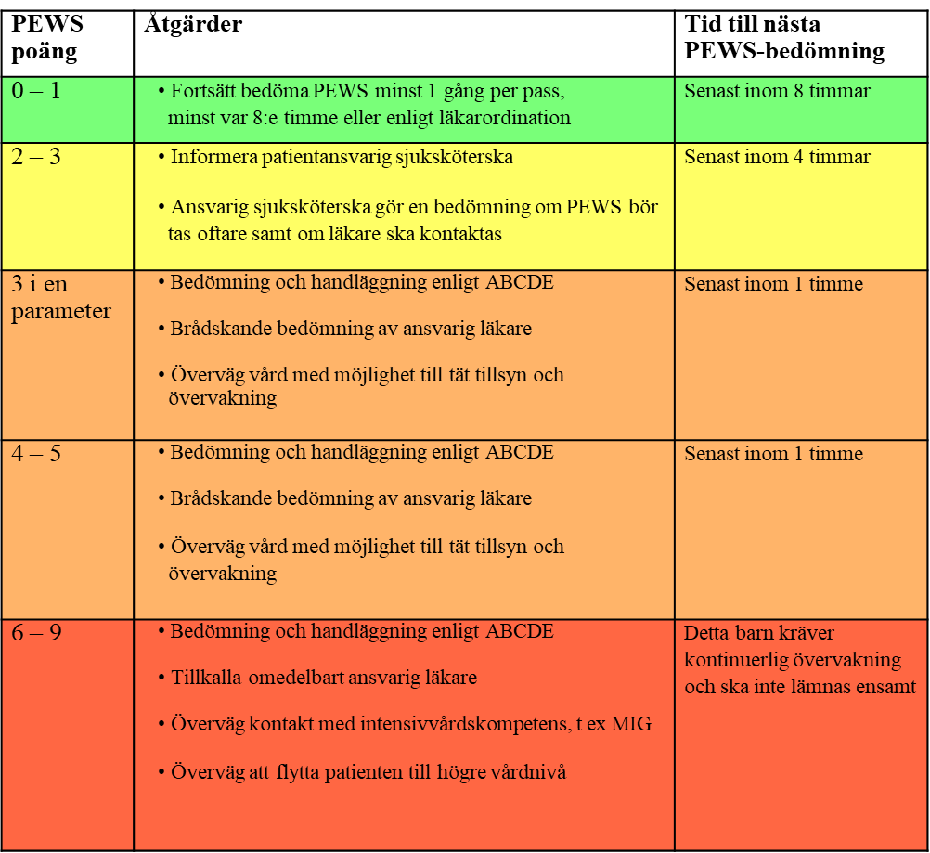
Åtgärdstrappan
I Åtgärdstrappan anges rekommenderade åtgärder utifrån uppmätt PEWS-värde såsom:
När nästa bedömning ska utföras
Vilken klinisk kompetensnivå barnet behöver
Rekommendationer om vårdnivå, dvs. vilken typ av vårdavdelning som är lämplig
PEWS 3 i enskild parameter kan tyda på allvarlig svikt i vitala funktioner och handläggs likvärdigt med PEWS 4-5
Undervisningsmaterial Swe-PEWS november 2020 v1.0
Notes:
PEWS syftar till att upptäcka, Åtgärdstrappan syftar till att göra ett ställningstagande och att vid behov kontakta/larma rätt instans. Hur ser de rutinerna ut på din enhet?

Slide 10
Swe-PEWS
Det är viktigt att PEWS-värden kommuniceras i teamet och alltid leder till ett ställningstagande till eventuella åtgärder!
Oavsett din profession har du alltid ett eget ansvar att agera utifrån uppmätt PEWS- värde eller annan oro för barnets hälsa!
Om du eller anhöriga känner oro för barnets tillstånd ska alltid läkare kontaktas oavsett vilket PEWS-värde som uppmätts!
En del barn har på grund av bakomliggande sjukdom ett habitualtillstånd med exempelvis låg syremättnad i blodet eller neurologisk påverkan. Här är det viktigt att ansvarig läkare gör en bedömning av hur detta ska följas och åtgärdas. En aktuell anteckning om tydliga riktlinjer ska finnas i barnets journal.
PEWS-värdet samt de åtgärder som utförts enligt Åtgärdstrappan ska dokumenteras i barnets journal.
Undervisningsmaterial Swe-PEWS november 2020 v1.0
Notes:
Viktiga påpekanden!

Slide 11
Patientfall
Undervisningsmaterial Swe-PEWS november 2020 v1.0
Notes:
Här kan du presentera ett patientfall som gruppen/grupperna kan jobba tillsammans med för att sedan ha en uppföljande diskussion av vilka bedömningar och åtgärder man kommit fram till.

